Slide 1
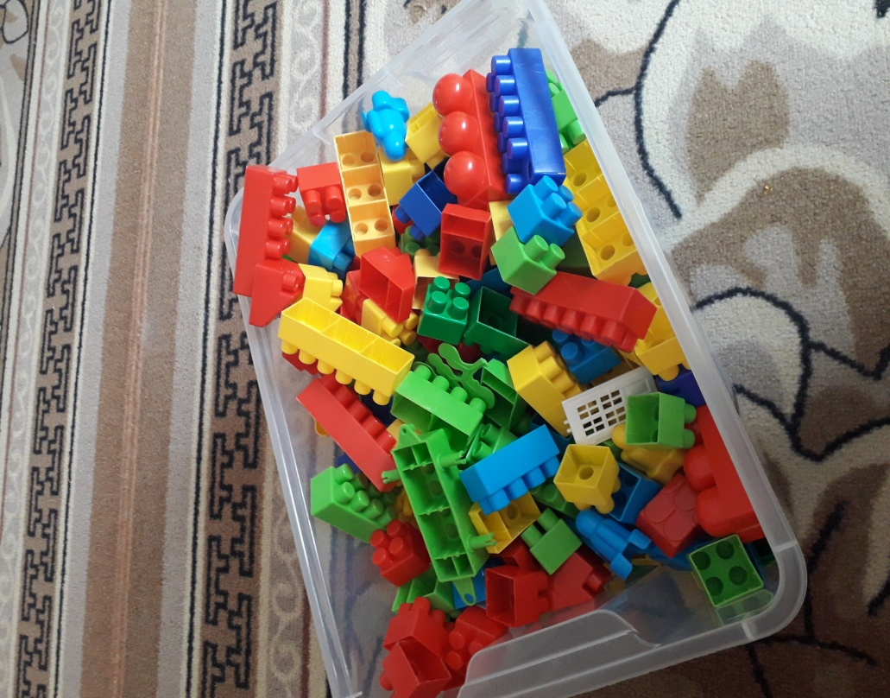
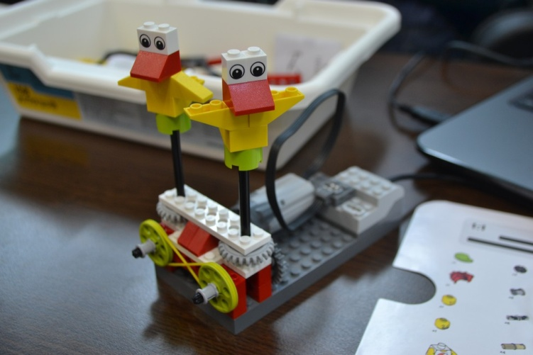
Конструирование и робототехника в детском саду.

Slide 2
Актуальность.
Современное общество испытывает острую
потребность в высококвалифицированных специалистах, обладающих высокими интеллектуальными возможностями. Поэтому столь важно, начиная уже с дошкольного возраста формировать и развивать техническую пытливость мышления, аналитический ум, формировать качества личности, обозначенные федеральными государственными образовательными стандартами дошкольного образования (далее ФГОС ДО).

Slide 3
Цель направления
Создание благоприятных условий для развития у детей дошкольного возраста первоначальных навыков и умений по лего-конструированию и образовательной робототехнике, развитие конструктивного мышления средствами робототехники.

Slide 4
задачи
- формировать первичные представления о робототехнике, ее значении в жизни человека, о профессиях, связанных производством технических средств и с их изобретением;
- приобщать детей к научно – техническому творчеству: формировать умение поставить техническую задачу, собрать и изучить необходимую информацию, найти решение поставленной задачи и осуществить свой творческий замысел;
- развивать продуктивную (конструктивно-модельную) деятельность: обеспечить освоение детьми дошкольного возраста основных приёмов и способов сборки модели и ее дальнейшего программирования с использованием робототехнических средств;
- формировать основы безопасности собственной жизнедеятельности и окружающего мира: формировать представление о правилах безопасного поведения при работе с компьютером и прочим оборудованием, необходимым при конструировании робототехнических моделей;
- воспитывать особое ценностное отношение к собственному труду, труду других детей и его результатам;
- формировать навыки сотрудничества: работа в малой группе (в паре), в команде, в коллективе. Данные задачи,

Slide 5
Реализация
Хождение Клубный час Мастер-класс
для
педагогов
Родительское
собрание Свободная деятельность
детей

Slide 6
Алгоритм работы
Проведение каждого занятия осуществляется строго по алгоритму работы с конструктором:
Рассматривание образца, схемы, чертежа, рисунка, картинки.
Поиск-выбор необходимых деталей из общего набора.
Сборка частей модели.
Последовательное соединение всех собранных частей в одну целую модель.
Сравнение своей собранной модели с образцом, схемой, чертежом, рисунком, картинкой (или анализ собранной конструкции).

Slide 7
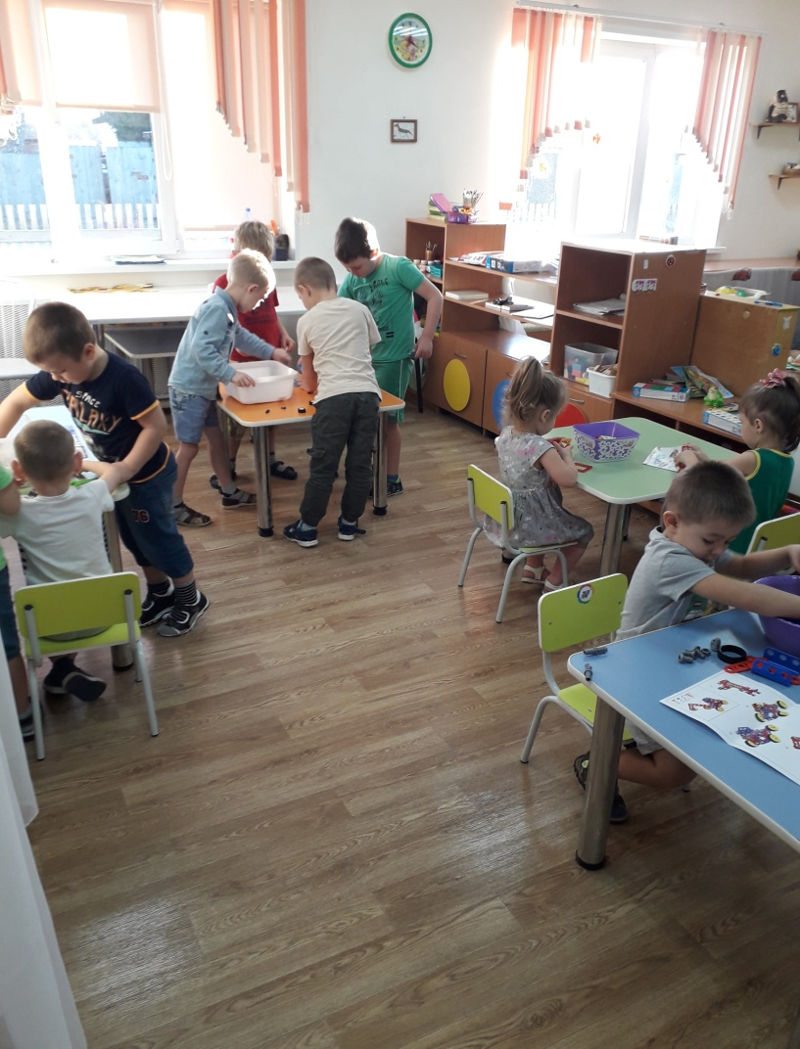
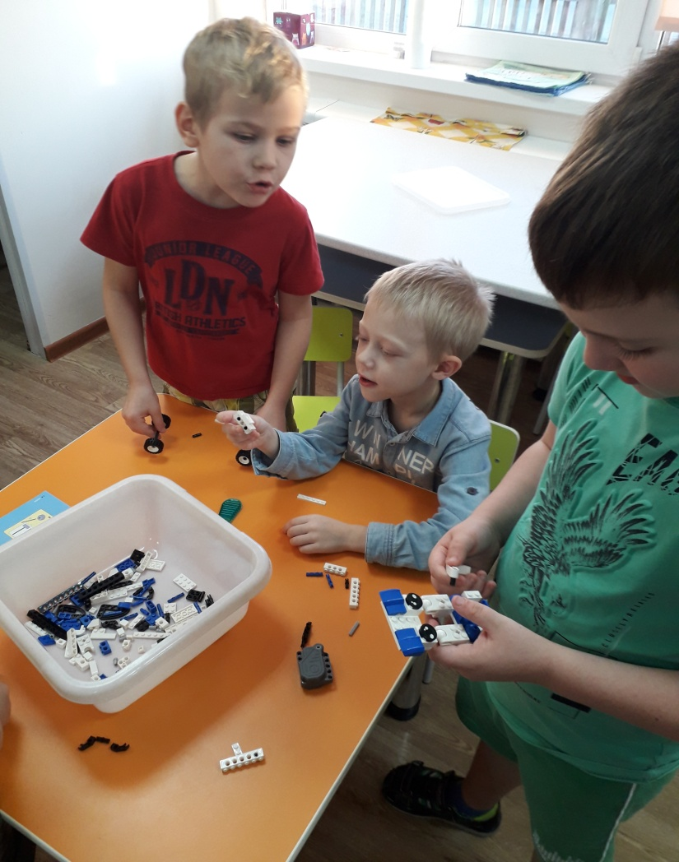
хождение

Slide 8
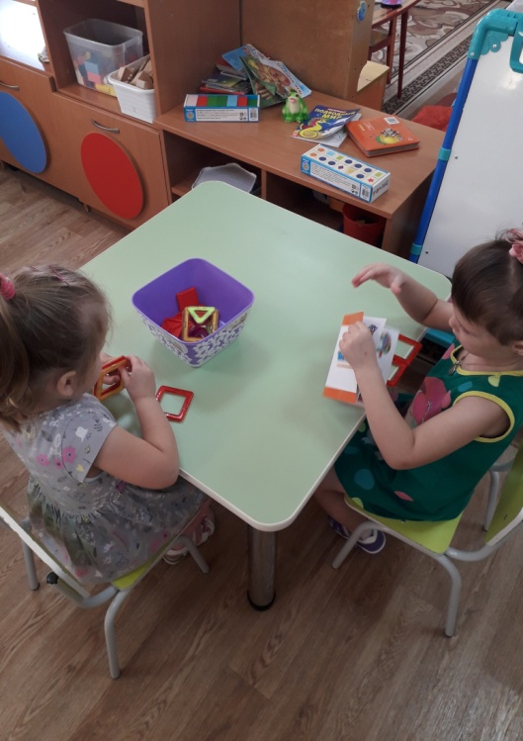

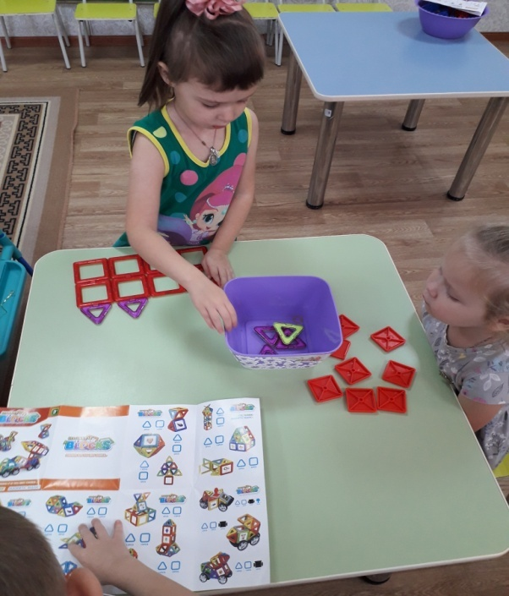
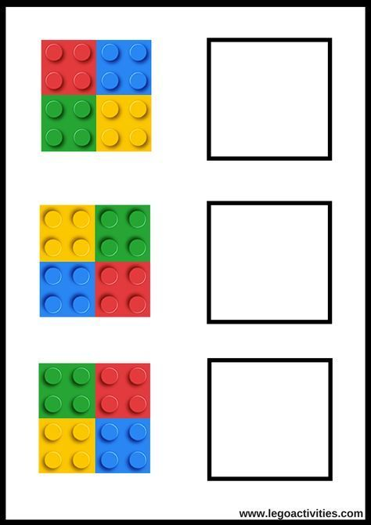
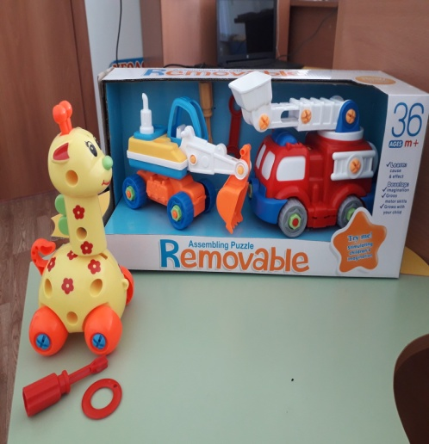
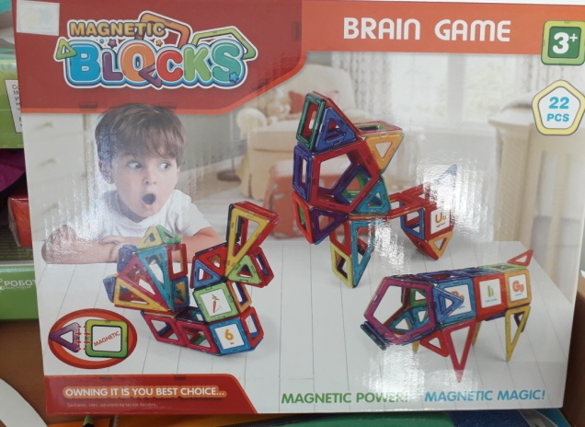
Дети 3 – 5 лет

Slide 9
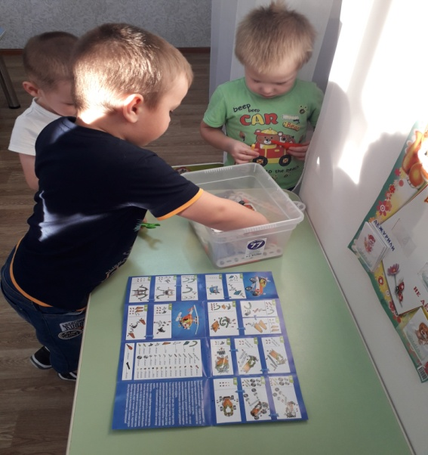
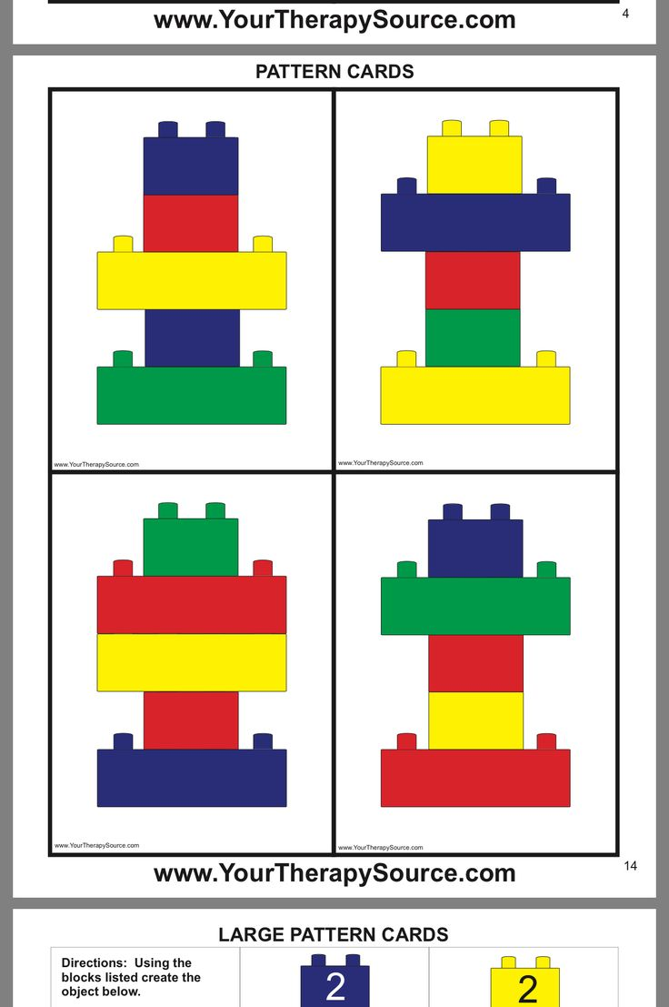
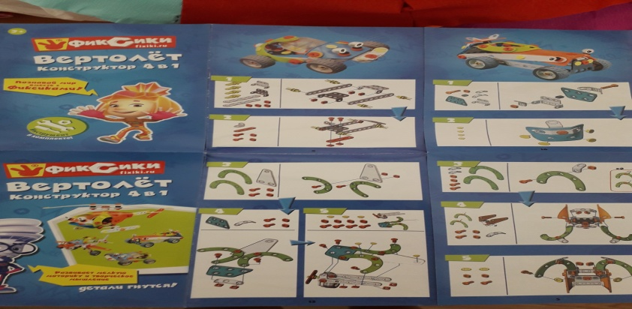
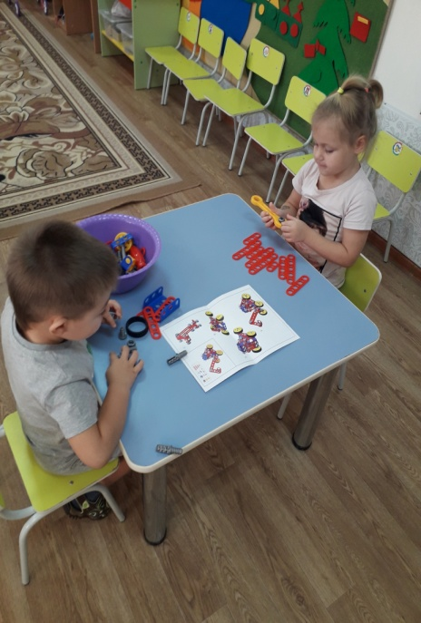
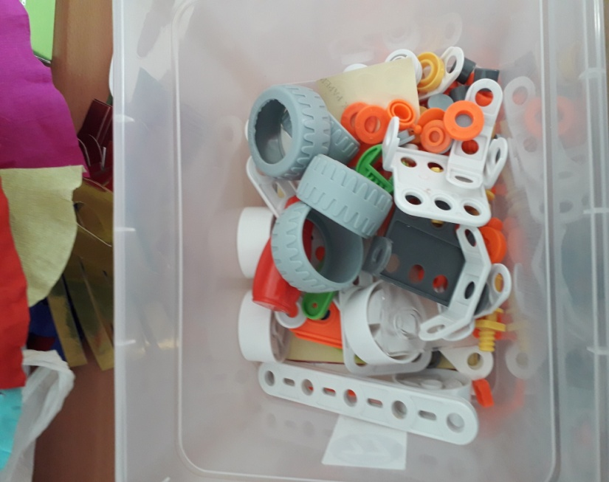
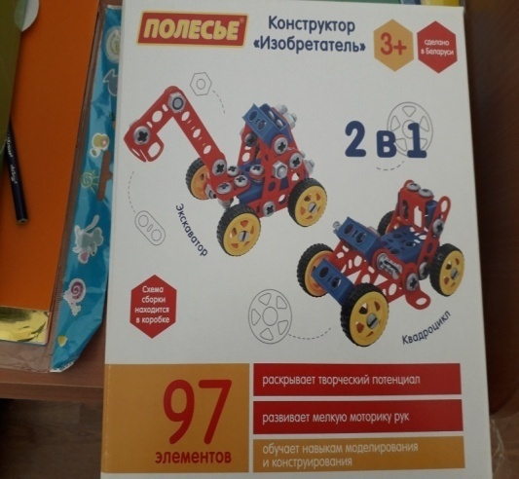
Дети 3 – 5 лет

Slide 10
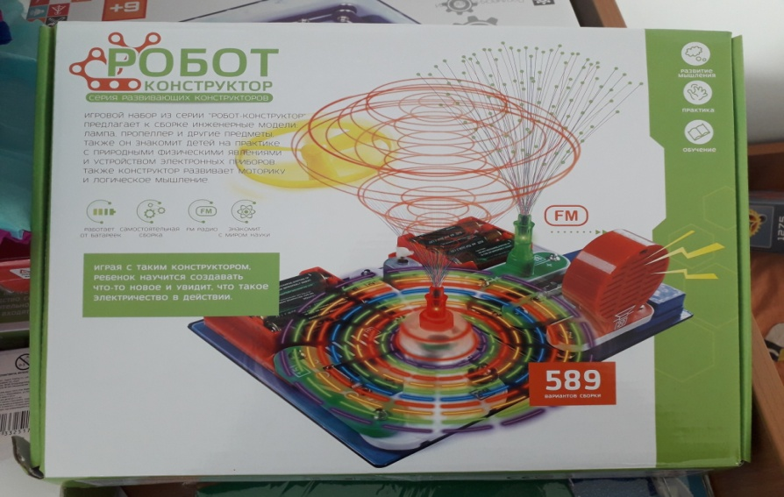
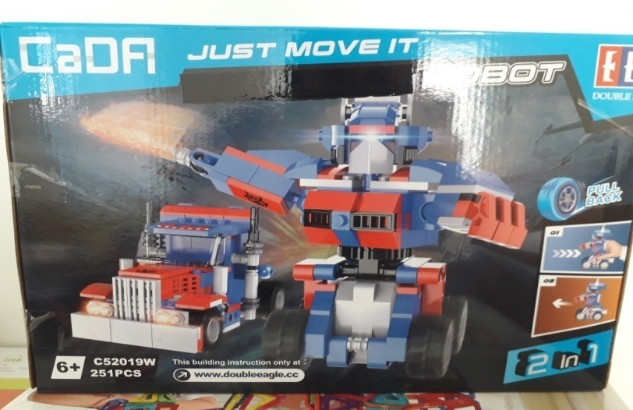

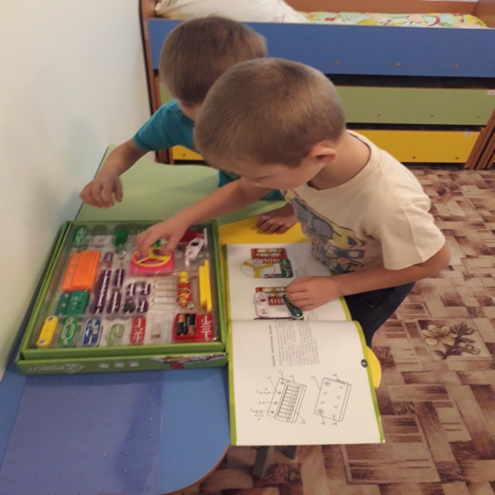
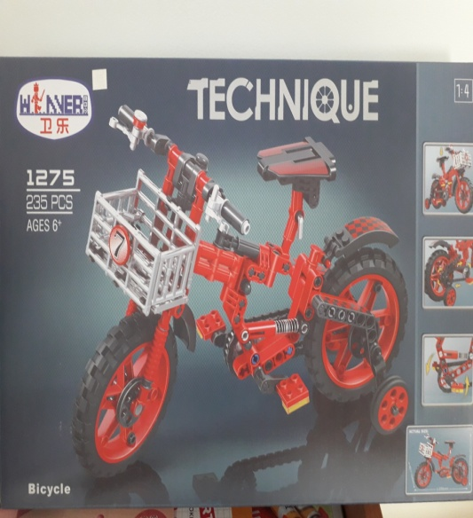
Дети 5 – 7 лет

Slide 11
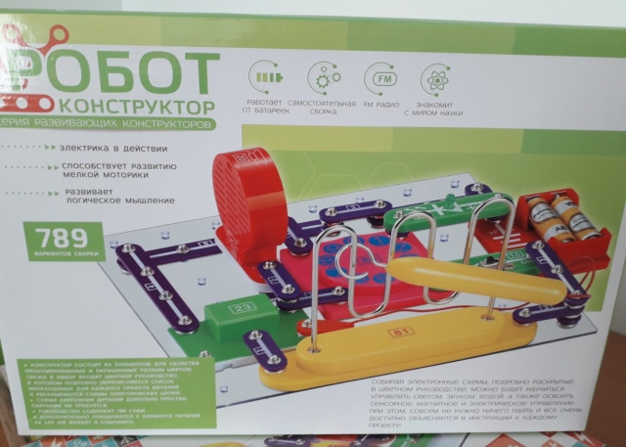
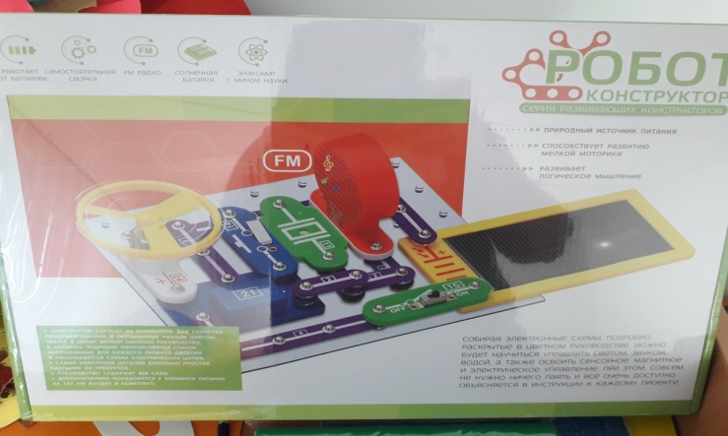
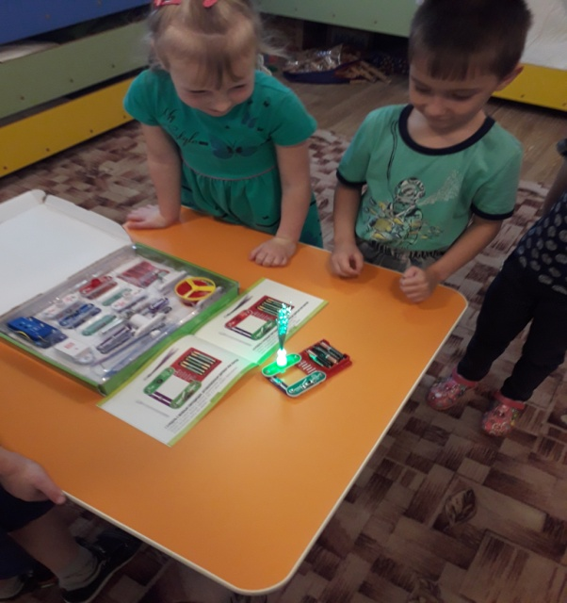
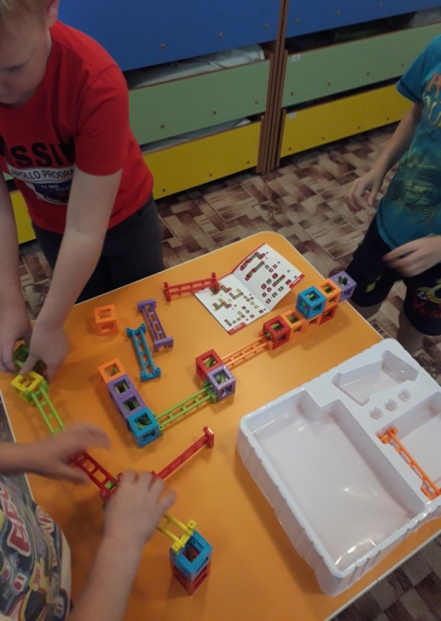
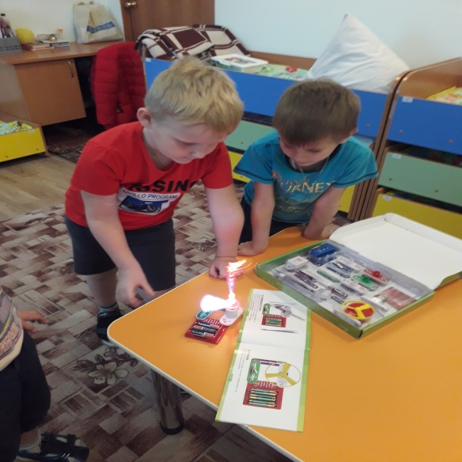
Дети 5 – 7 лет

Slide 12
Родительское собрание

Slide 13
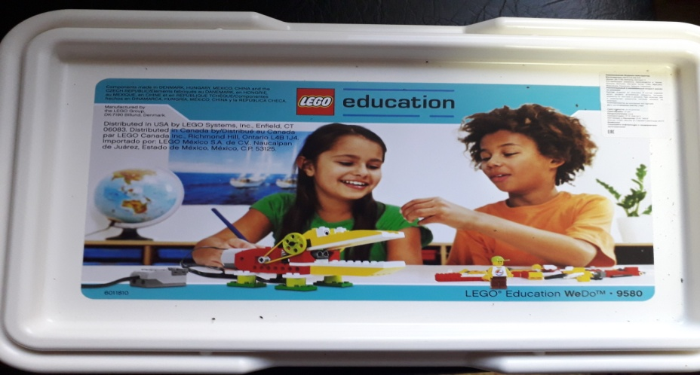
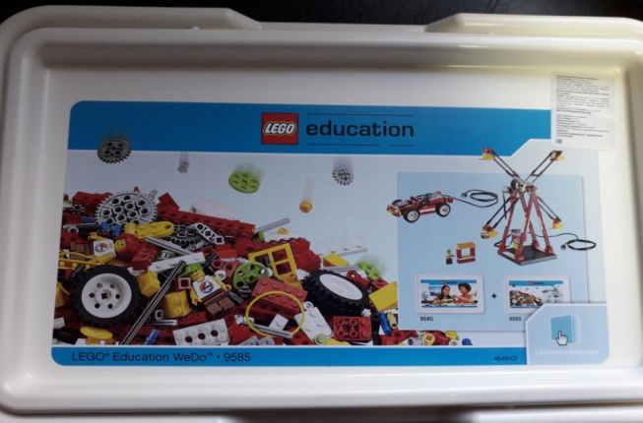
Клубный час

Slide 14
Мастер – класс для педагогов

Slide 15

Спасибо за внимание.

